Slide 1

SAĞLIK BİLİMLERİ FAKÜLTESİ
SOSYAL HİZMET BÖLÜMÜ
Kurum deneyimi
Prof. Dr. Gülsüm ÇAMUR

Slide 2

Adli Görüşmeye Hazırlık ve Adli Görüşme Teknikleri
Bu ders notu SHU FATİH KURŞUN TARAFINDAN HAZIRLANMIŞTIR. İZİNSİZ ASLA KULLANILAMAZ

Slide 3
Çocukla Güven İlişkisinin Kurulması ve Çocuğun Adli Görüşmeye Hazırlanması Basamakları
Karşılama
İlk temas ve karşılama
Görüşme yerinin tanıtımı
Ön görüşmeye hazırlık
Ön görüşme süreci
Adli görüşme

Slide 4
Çocuğun içinde Bulunduğu Özelliğine göre Farklı Adli Görüşme Teknikleri
Çocukla Adli Görüşme 3-9 yaş
Ön ergenlik dönemi adli görüşme 10-14 yaş
Ergenlik dönemi ile adli görüşme 14-18
Ağır engelli çocukla adli görüşme

Slide 5
Adli Görüşme Materyalleri
Oyunla adli görüşme
Jhonson resimleri aracılığıyla tanımlayıcı adli görüşme
Anlatı tekniğiyle adli görüşme
Tanımlayıcı adli görüşme

Slide 6
Sonlandırma Basamakları
Çocukla ayrışma
Raporlama
Ruh sağlığı muayenesi ve tekrar görüşme

Slide 7
Adli Sistem ve Adliyede Adli Görüşme

Slide 8
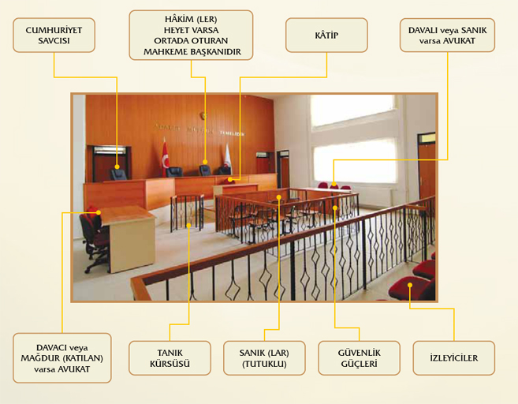
Duruşma öncesi çocukla adli görüşme

Slide 9
Duruşma öncesi çocukla adli görüşme
İlk karşılaşma
Ön görüşme
Çocuğun duruşma hazırlanması
Duruşma ortamının çocuğa göre düzenlenmesi
Mahkeme süreci ve çocuk
Mahkeme heyetine çocuk hakkında geribildirim verme süreci

Slide 10
Alagia çocukların cinsel istismarı açıklama yollarına ilişkin 4 kategori tanımlamıştır:
Doğrudan veya dolaylı sözel ya da sözel olmayan yollarla yapılan istemli açıklama
İstemli veya bilinçdışı motivasyonla davranışsal belirtilerin gösterimiyle yapılan açıklama
Üçüncü kişilerin belirtileri fark etmesiyle ortaya çıkarılmış istemsiz açıklama
Unutulmuş veya bastırılmış cinsel istismar anılarının hatırlanmasıyla tetiklenen açıklama

Slide 11
İlk anlatımlar aile üyelerine veya arkadaşlara yapılmaktadır

Slide 12
Görüşme aşamaları
Tanışma Evresi
Hazırlık Evresi
Güven geliştirme
Söz konusu geliş nedeni olan yaşantıyla ilgili konuşma
Kapanış

Slide 13
Hazırlık evresi(ön görüşme)
Kendini tanıt, ben kimim burada ne yapıyorum,
Rahatlatıcı, gündelik bir konuyla başlamak önemli,
Ses tonu, jest ve mimikler önemli,
Gündelik konu, ses tonu vb. amacı çocuk için hem sosyal destek işaretidir hem de bana güvenebilirsin imajı yaratmak amacımız,
Neden adliyede olduğunu bilip bilmediğini öğrenmeliyiz,
Bilmiyorsa açıklanmalı,

Slide 14
Olay anlatımı
Kişi, zaman diyagramları önemlidir,
Çocuğun yaşı küçükse genelde olayın tarihi ve kaç defa olduğunu bilemeyebilir. Bu nedenle kişi ve zaman dikkat edilmeli
Adliyede çocuklar neden geldiklerini az çok bilirler.
Olayı anlatırken çocuk zorlanabilir böyle olduğunda çocuğa zaman verilmeli biraz sessiz kalınmalı ama sessizliğin dozu kaçırılmamalı,
Nereden başlamak isteyeceğine karar verebilirsin, burada güvendesin, hazır hissettiğinde başlayabilirsin. Genelde bir şeyi anlatırken anlatmanın daha rahat olduğu yerden başlamak iyi olabilir.
Hala anlatmazsa peki şu an aklında ne geçiyor.

Slide 15
Ergenlik öncesi çocukla görüşme
Amacı belli sorular sormak önemli: biri sana doğru olmadığını hissettiğin bir şey yaptı mı?, özel bölgene (artık ne diyorsa) dokunan oldu mu?
Dolaylı anlatıma dikkat edilmeli:
-her şey yalan, abim ile konuştuk hiçbir şey olmamış
-hımm, anladım. Peki olmayan şey neydi?.
-oyun oynarken ……. yerime bir şey yapmadı.
-….. yerine bir şey yapmadığında acımış mıydı?
-azcık. Ama oyun oynuyorduk biz….

Slide 16
Sonlandırma
Çocuğun tüm bu anlatımından sonra ne hissettiğini sorulmalı, şimdi burada ne olup ne bitiyor,
Çocuğa gerçekçi ve kafasında olabilecek belirsizlikleri giderici şekilde bilgi verilmelidir,
Bana söylemek ve sormak istediğin başka bir şey var mı?

Slide 17
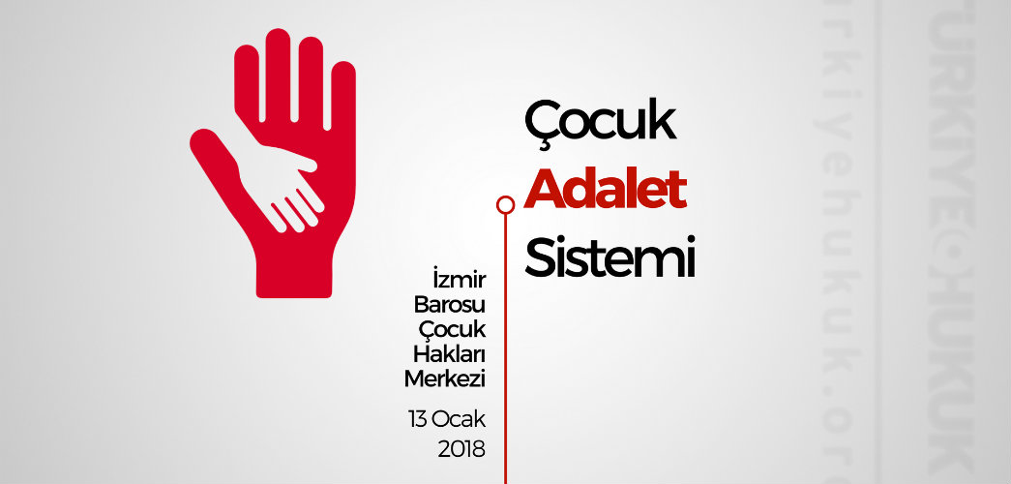
Adliyedeki Adli Görüşme Odalarında (AGO) Görüşme Süreci
Çocuğu karşılama ve ön görüşme

Slide 18
Görüşme süreci
Kapalı, yönlendirici sorular değil açık uçlu sorular tercih edilmelidir.
Çocuğun verdi cevaplara karşı yüreklendirici olunmalı; hımm, evet, yansıtma tepkisi (son söylediğini tekrarlama) vb. ifadeler kullanılmalı fakat abartılmamalı
Özellikle adliyede yapılan adli görüşmelerde olduğu gibi yapılandırılmamış görüşmelerde açık davet tepkileriyle anlatımı derinleştirebiliriz. Örneğin çocuk dokumadan bahsetti…»sana dokunduğunu söylemiştin. Bu dokunmayla ilgili olanları anlat.»
Örnekte de olduğu gibi çocuklarla mısın, misin şeklinde konuşulmaz ses tonu ve mimiklerle yumuşatılmış bir şekilde konuşulur.

Slide 19
Adli süreçte görüşmelerde yönlendirici soru sormamak çocuğun yargı önündeki güvenirliliğini etkilememek için önemlidir. Çünkü ÇİM’de verdiği ifade yani ilk ifadeye denk bir ifade olayın kanıtı, çocuğun güvenirliği anlamına gelir.
Bilimsel dilden ziyade çocuğun kullandığı dille çocukla iletişim kurulmalı.

Slide 20
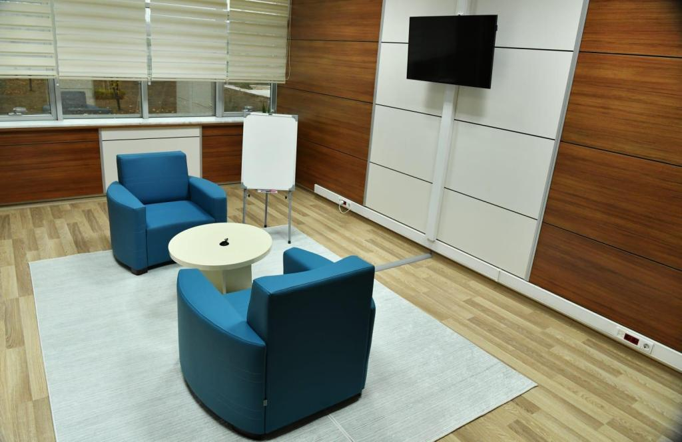
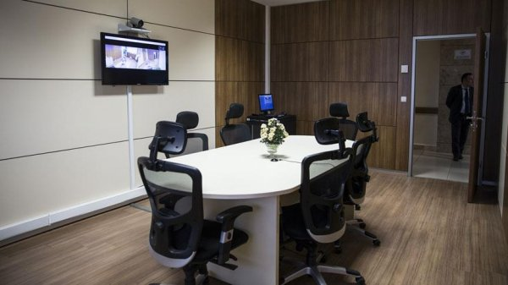
Adliyedeki Adli Görüşme Odalarında (AGO) Görüşme Süreci
AGO görüşme odası tanıtımı

Slide 21
Adliyedeki Adli Görüşme Odalarında (AGO) Görüşme Süreci
Duruşma süreci ve görüşme materyali hakkında çocuğu bilgilendirme
Duruşma salonu ve AGO bağlantısı ile çocuğun ifade veriş süreci
Görüşmeyi sonlandırma
Raporlama

Slide 22
Adli görüşmedeki zorluklar
İstismar durumuna ilişkin görüşme yapmak istemeyen çocuklarla görüşme yapmak için çocukla terapötik ilişki ve çocuğun anlatım için hazır olduğu zaman gelmesini sağlayacak bir sistem yok.
Disosyatif amnezi yaşan çocuklarla nasıl görüşüleceğine yönelik alanyazında bir bilgi yok

Slide 23
Kaynakça
Çocukla Adli Görüşme Rehberi http://www.unicef.org.tr/files/bilgimerkezi/doc/15.%20Adli%20G%C3%B6r%C3%BC%C5%9Fme%20i%C3%A7in%20Rehber.pdf 19.03.2020
ÇAĞLAR, E. E., & Tuğba, T. Ü. R. K. İstismara Maruz Kalan Çocuklarla Adli Görüşme: NICHD PROTOKOLÜ Önerisi. Türkiye Adalet Akademisi Dergisi, (38), 393-412.

